Slide 1
Невербальное общение

Slide 2
Невербальное общение – это общение между людьми без использования слов, передача информации или влияние друг на друга через мимику, жесты, пантомимику и т.п.

Slide 3
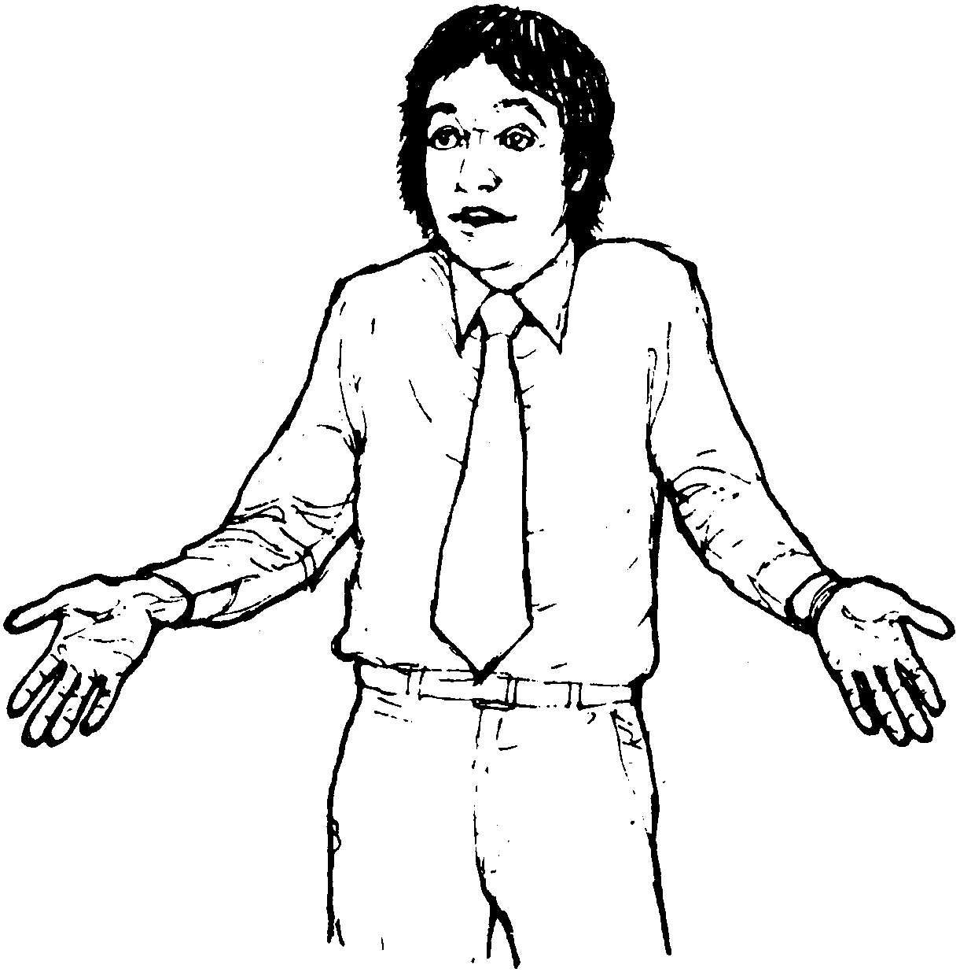
Жест "пожимание плечами" является хорошим примером универсального жеста, который обозначает, что человек не знает или не понимает, о чем речь. Это комплексный жест, состоящий из трех компонентов: развернутые ладони, поднятые плечи поднятые брови.

Slide 4
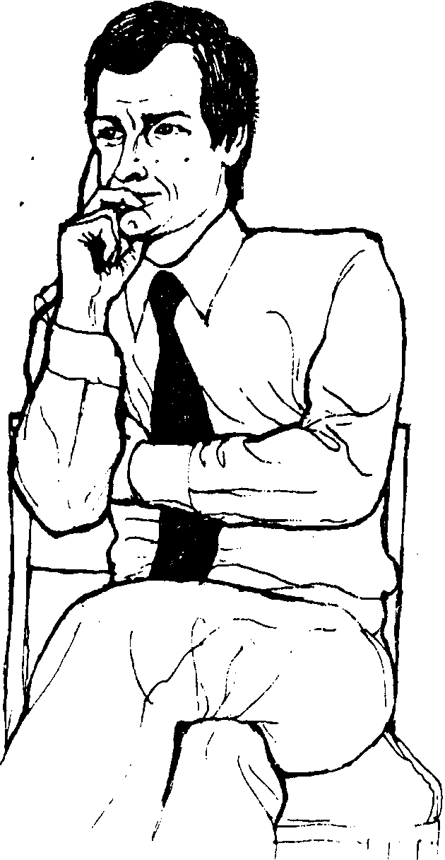
Типичная поза критической оценки.

Slide 5
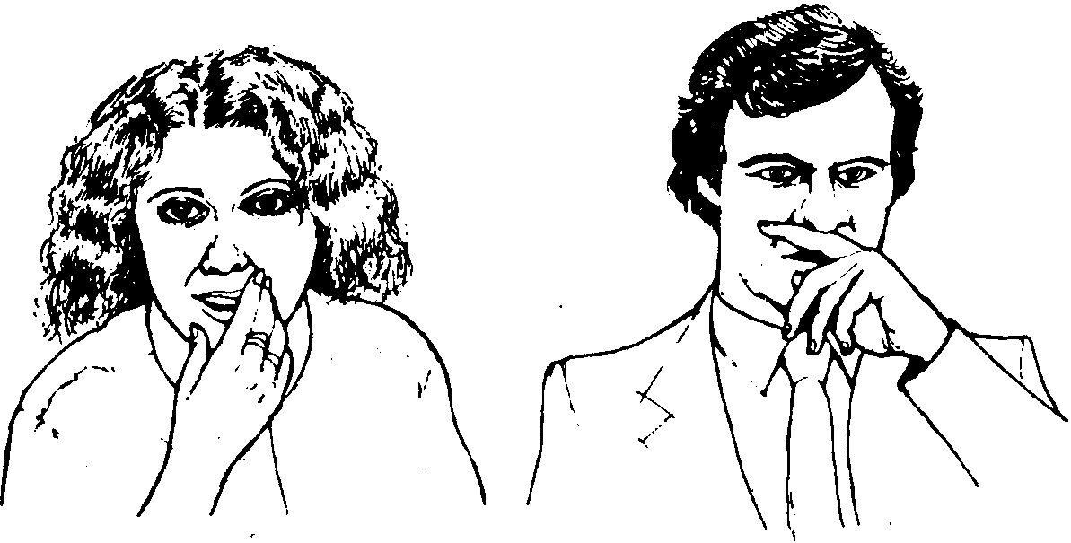
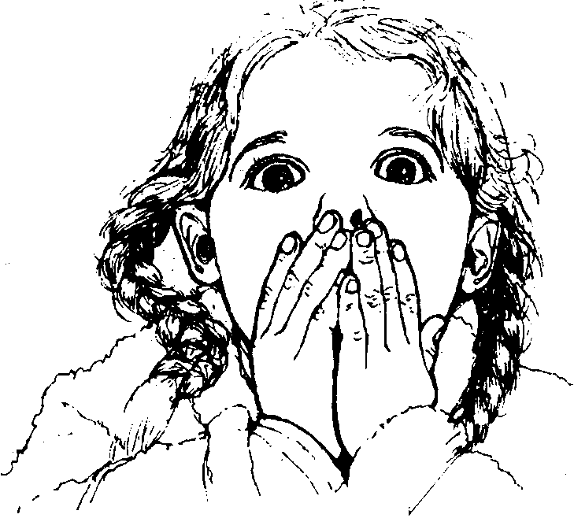
Ребенок обманывает.
Подросток обманывает. Взрослый обманывает
Ребенок обманывает.

Slide 7
Два городских жителя обмениваются рукопожатием.

Slide 8
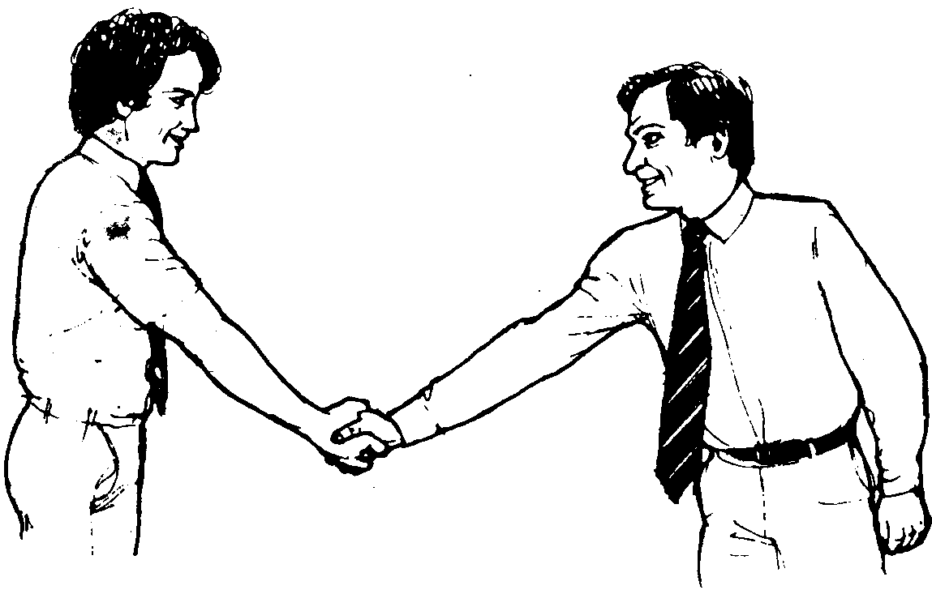
Два человека из небольшого города

Slide 9
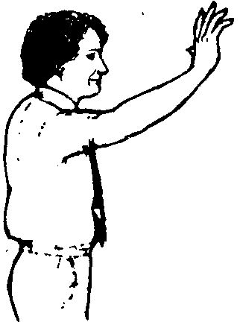
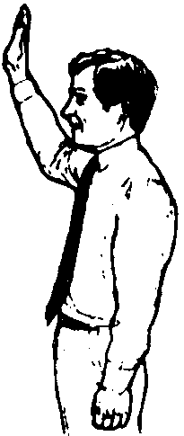
Люди из малонаселенных районов.

Slide 10
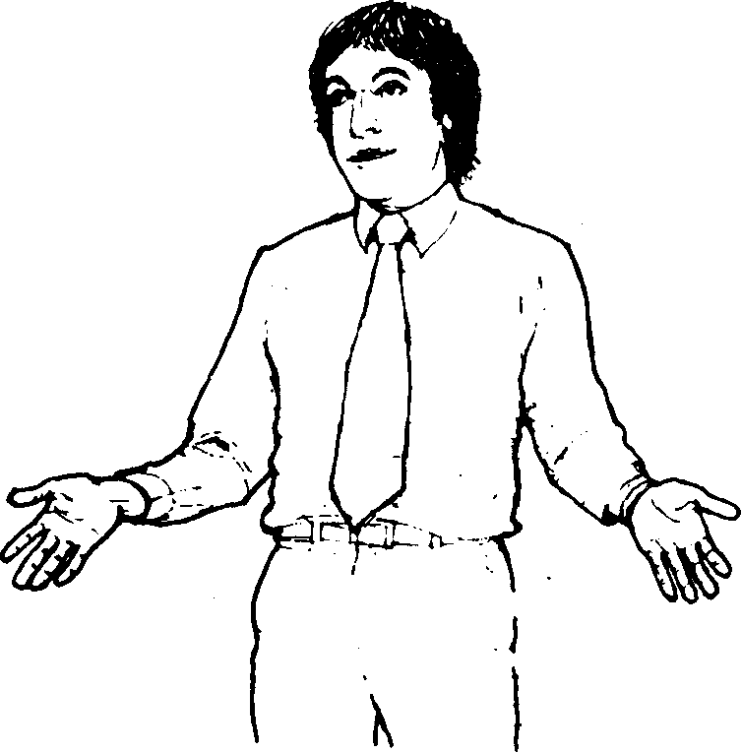
Позвольте мне быть с вами полностью откровенным.

Slide 11
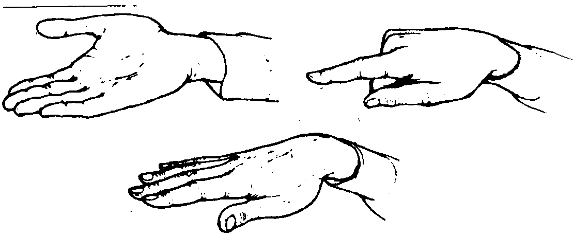
Доминирующее положение ладони.
Агрессивное положение ладони (Жест "указующего перста")

Slide 12
Хозяин положения.
Уступаю инициативу.
Равноправное рукопожатие.

Slide 13
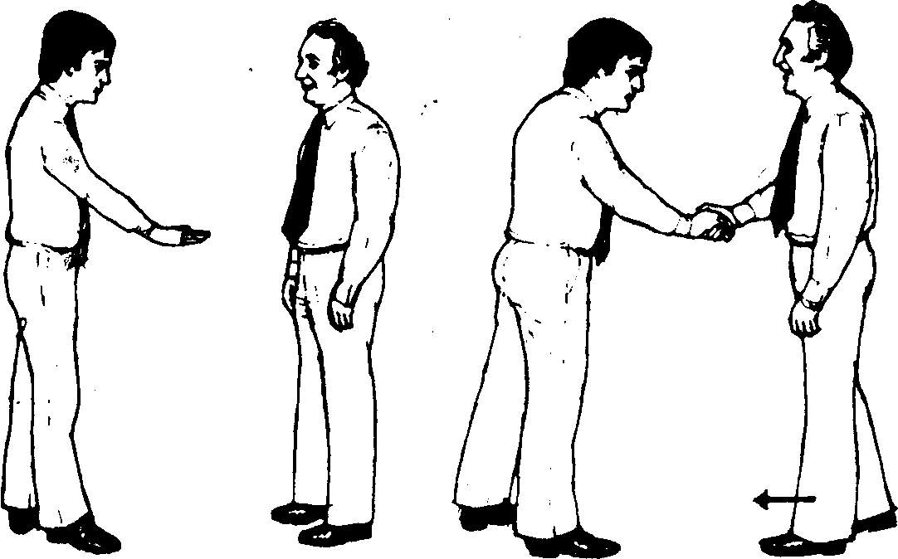
Человек справа предлагается властный, доми­нирующий тип рукопожатия.
Он принимает руку и делает шаг вперед левой ногой.

Slide 14
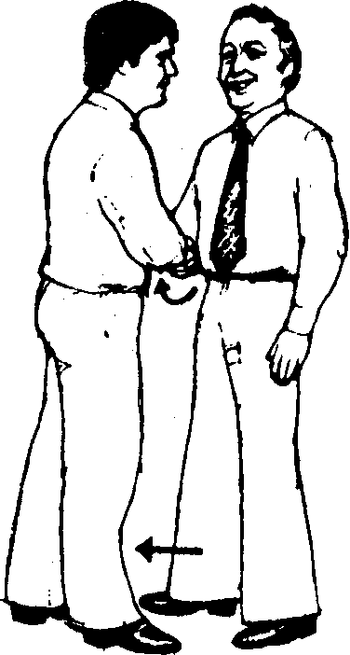
Затем он делает шаг правой ногой и продвигается в интимную зону другого человека и разворачивает руку в вертикальное положение.

Slide 15
Властное рукопожатие.

Slide 16
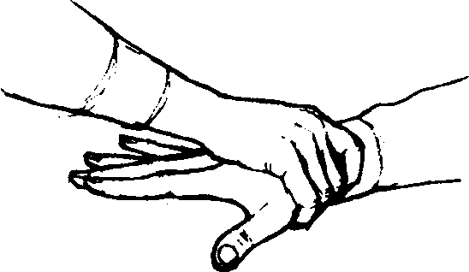
Нейтрализация властного рукопожатия

Slide 17
«Перчатка»

Slide 18
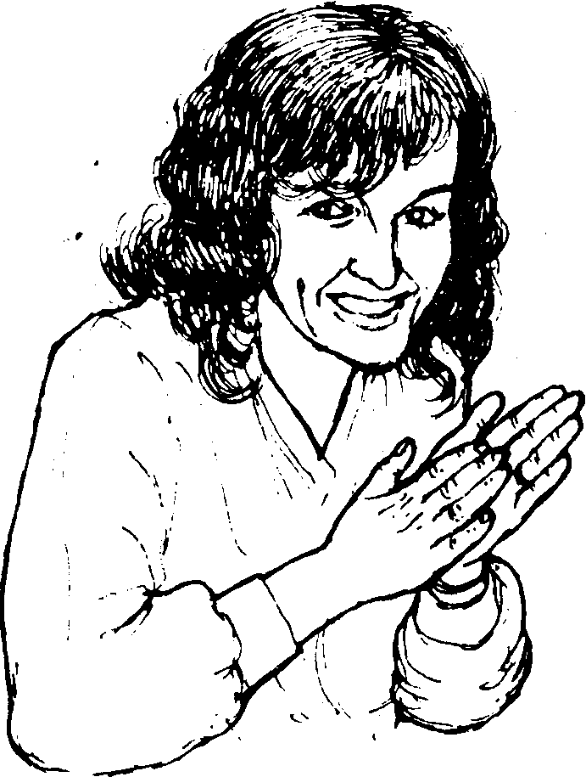
"Как здорово!"

Slide 19
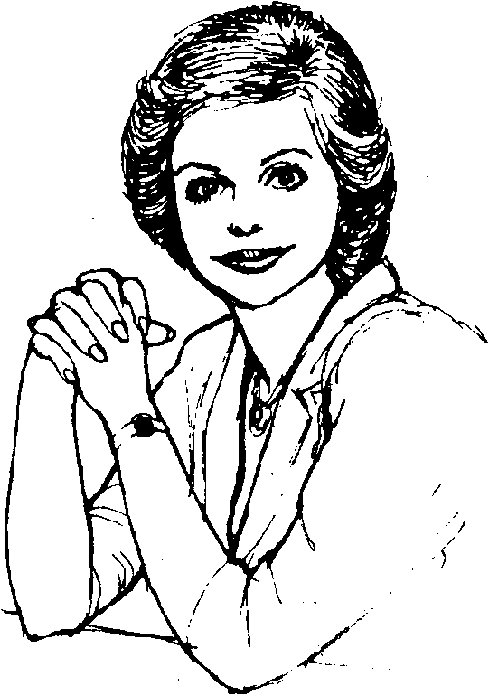
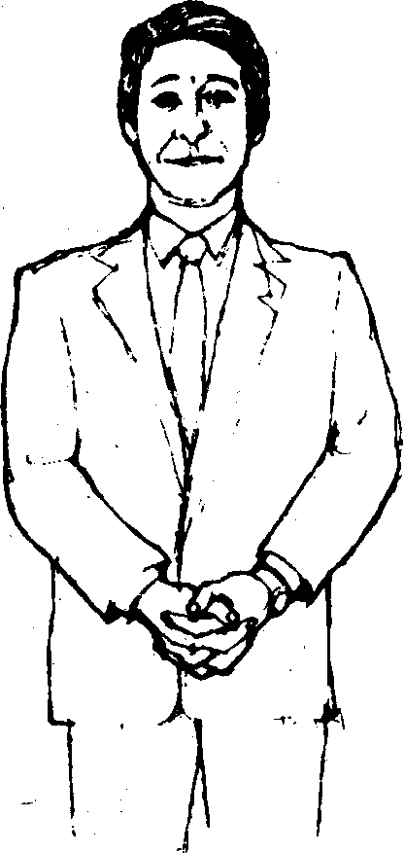
жест сцепленных пальцев обозначает разочарование и желание человека скрыть свое отрицательное отношение

Slide 20
Используется в условиях субординации и может быть изолированным жестом, обозначающим уверенную или "всезнающую" позицию.

Slide 21
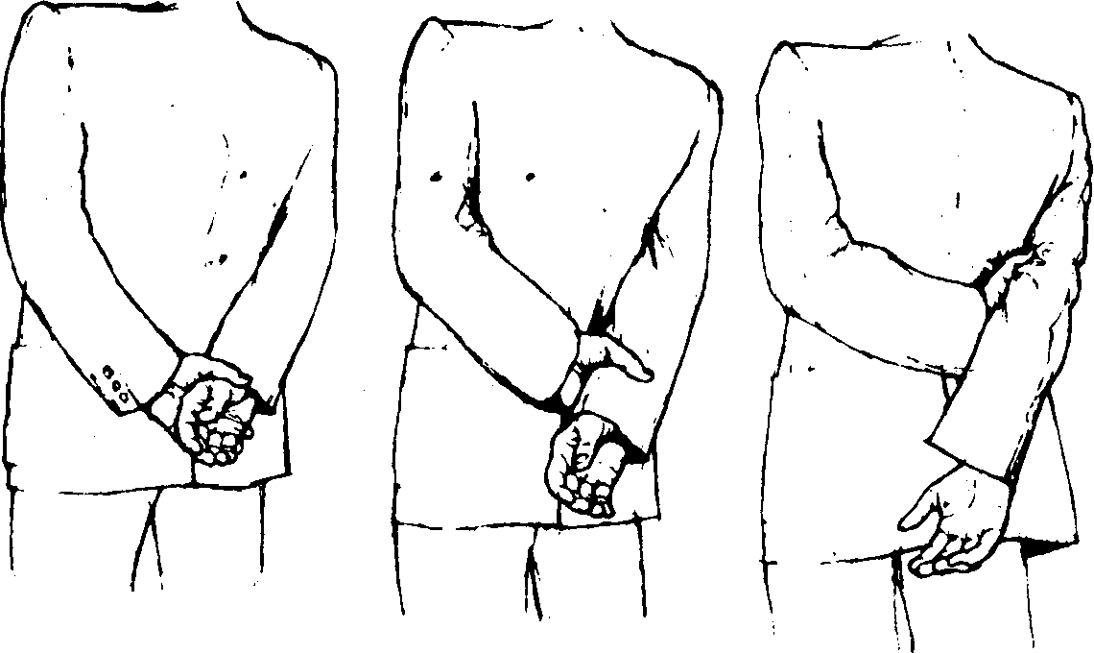
Жест, выражающий уверенность и превосходство.
Закладывание рук за спину с захва­том запястья.
Закладывание рук за спину с захватом локтя.

Slide 22
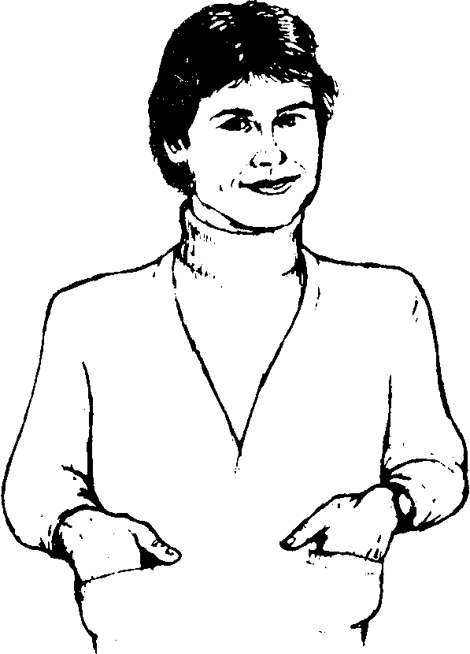
Выставление больших пальцев рук говорит о властности, превосходстве и даже агрессивности человека.

Slide 23
Этот жест передает двойной сигнал — первый о негативном или оборонном отношении (скрещенные руки) плюс чувство превосходства (выраженное большими пальцами рук).

Slide 24
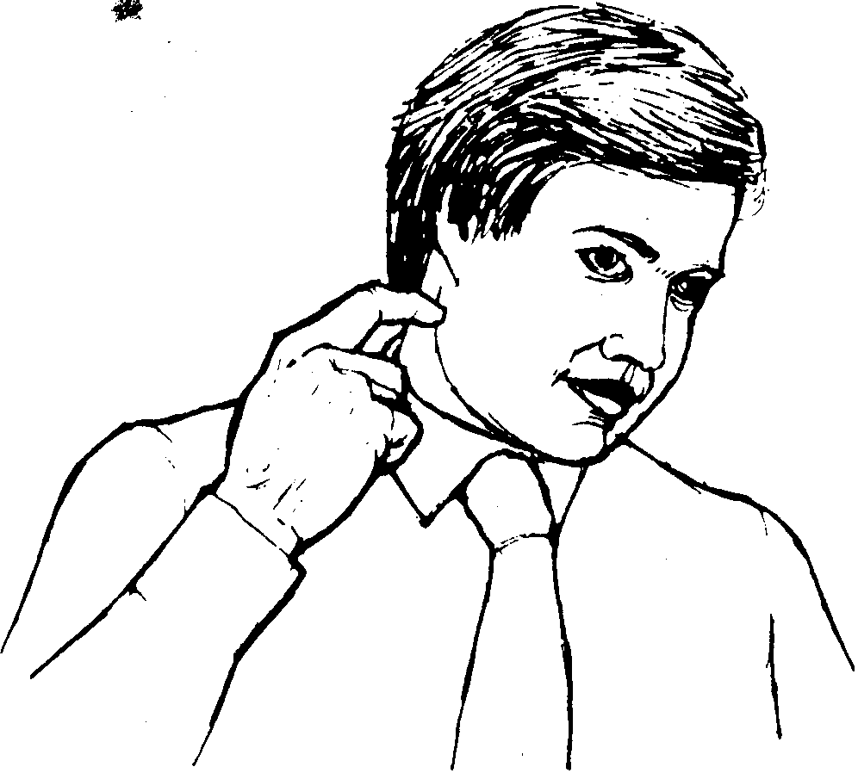
Почесывание шеи. Этот жест говорит о сомнении и неуверенности человека, который говорит: "Я не уверен, что я с вами согласен"

Slide 25
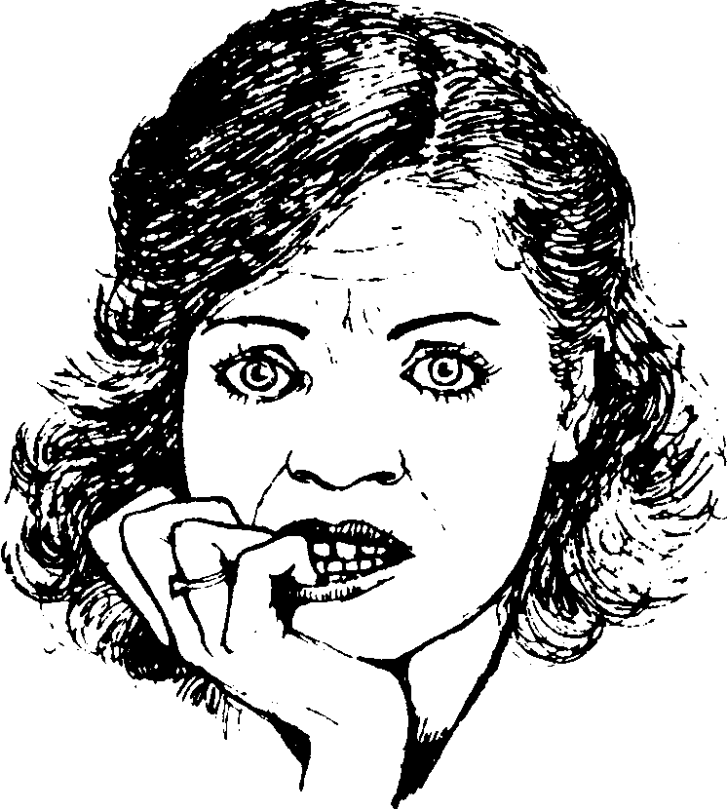
Здесь требуется поддержка.

Slide 26
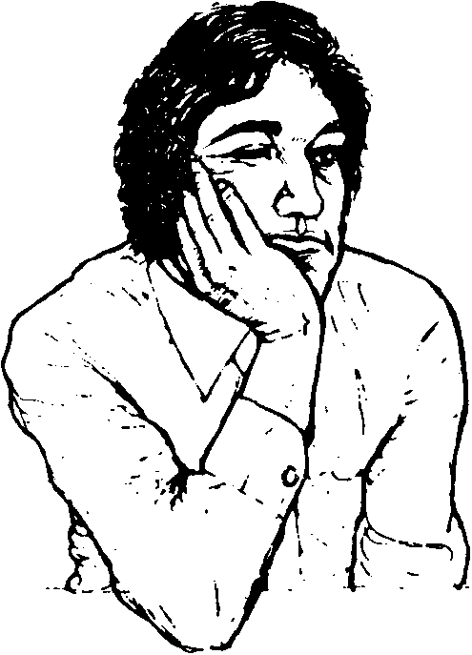
Скука

Slide 27
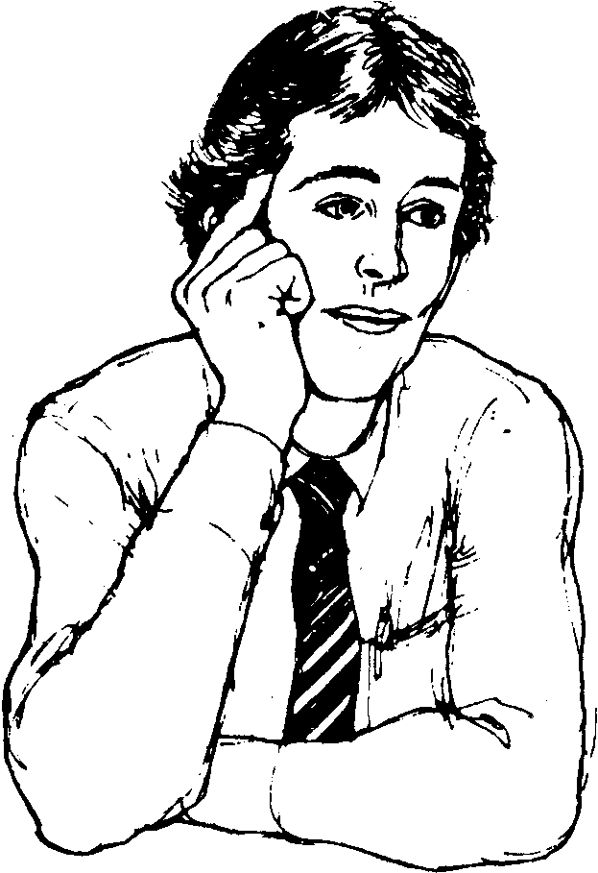
Поза заинтересованного и оценивающего человека.

Slide 28
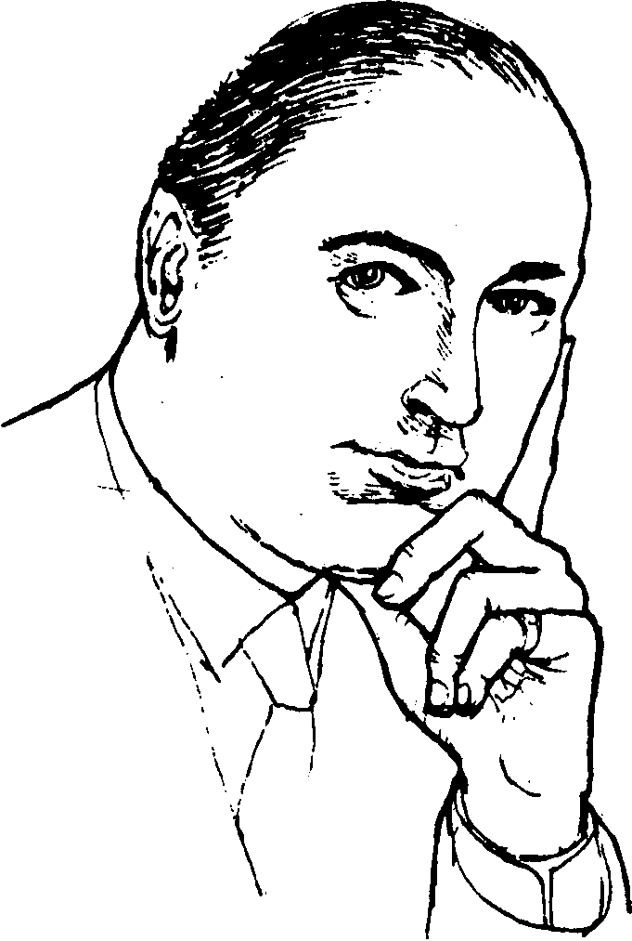
слушатель негативно или критически относится к лектору или к предмету его сообщения

Slide 29
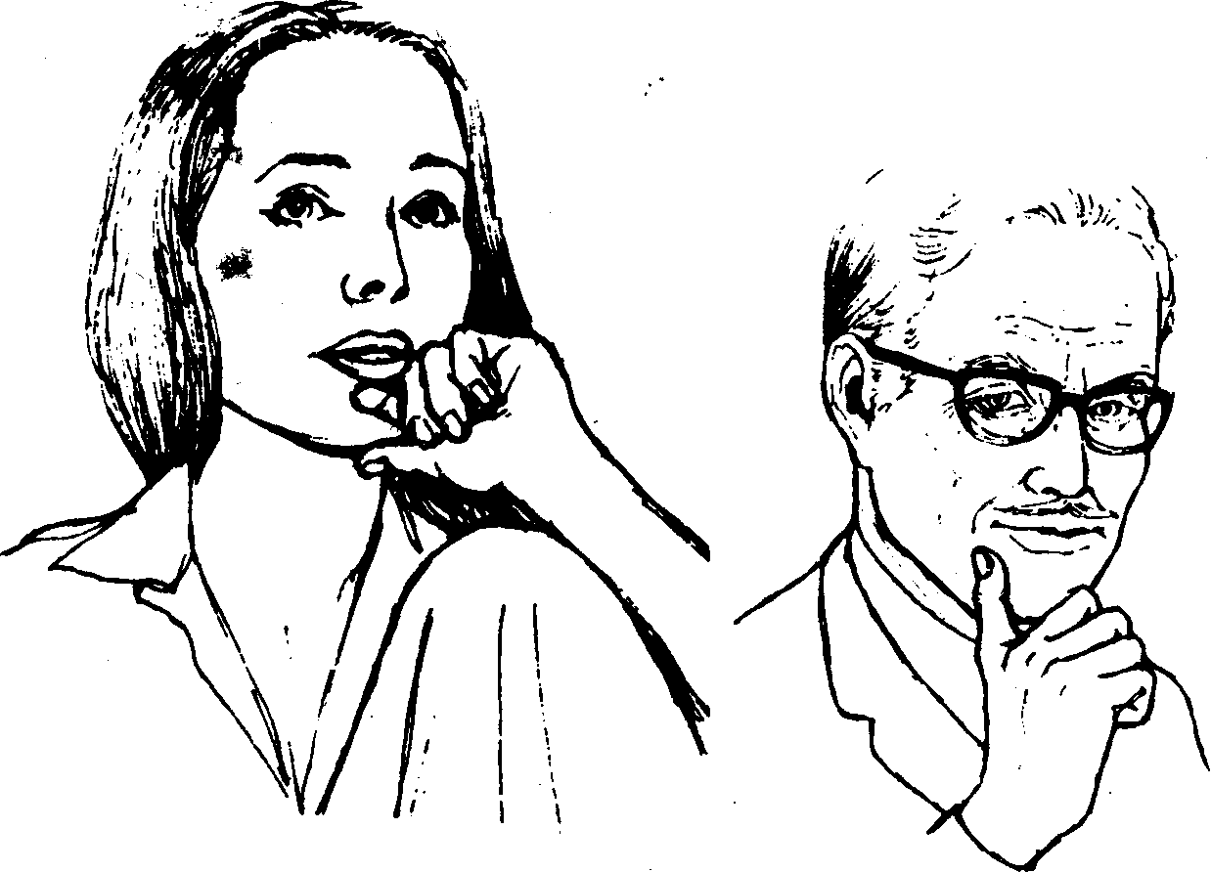
человек пытается принять решение

Slide 30
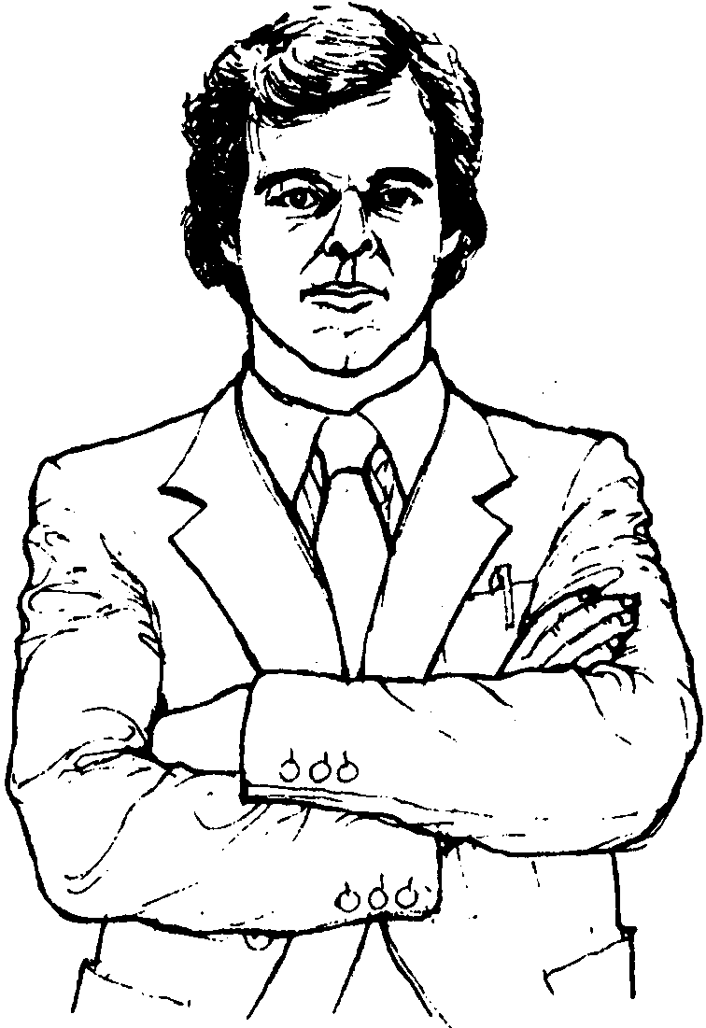
оборонное или негативное состояние человека

Slide 31
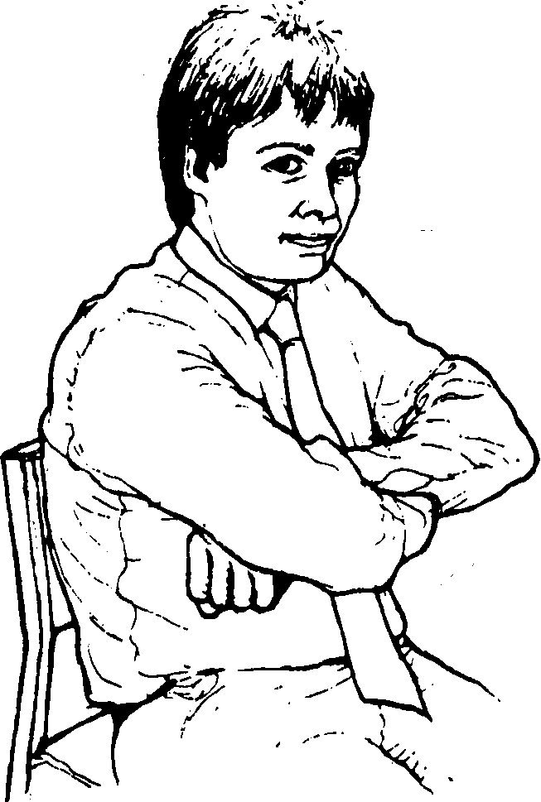
Кулаки говорят о враждебности.

Slide 32
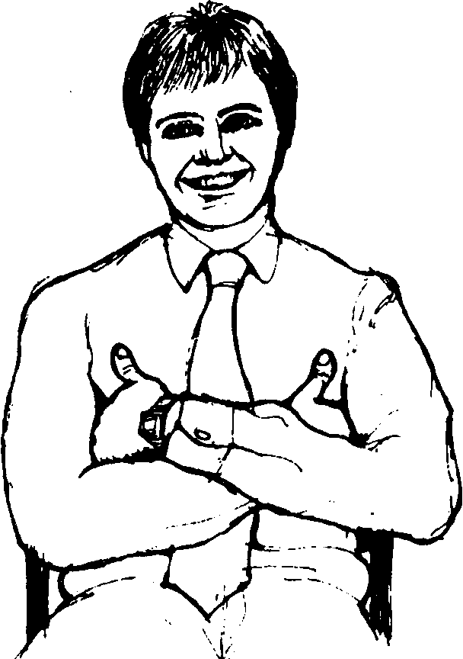
Демонстрируется чувство превосходства

Slide 33
Замаскированная нервозность

Slide 34
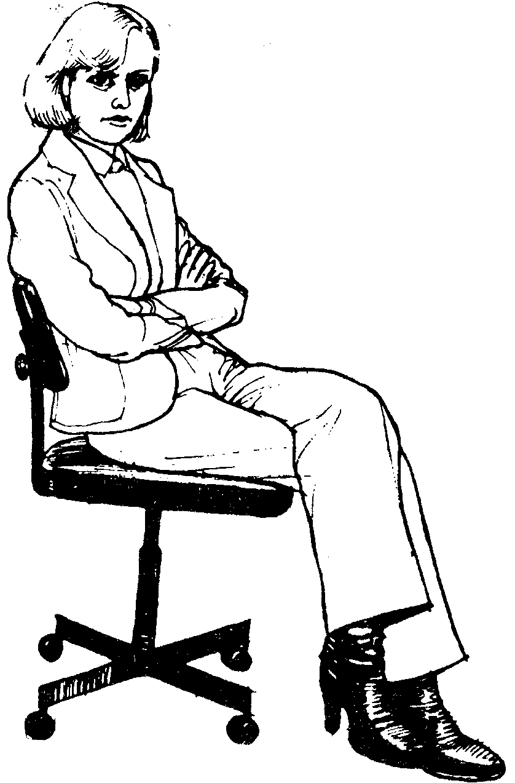
Женщина выражает свое недовольство.

Slide 35
Защитная поза в положении стоя

Slide 36
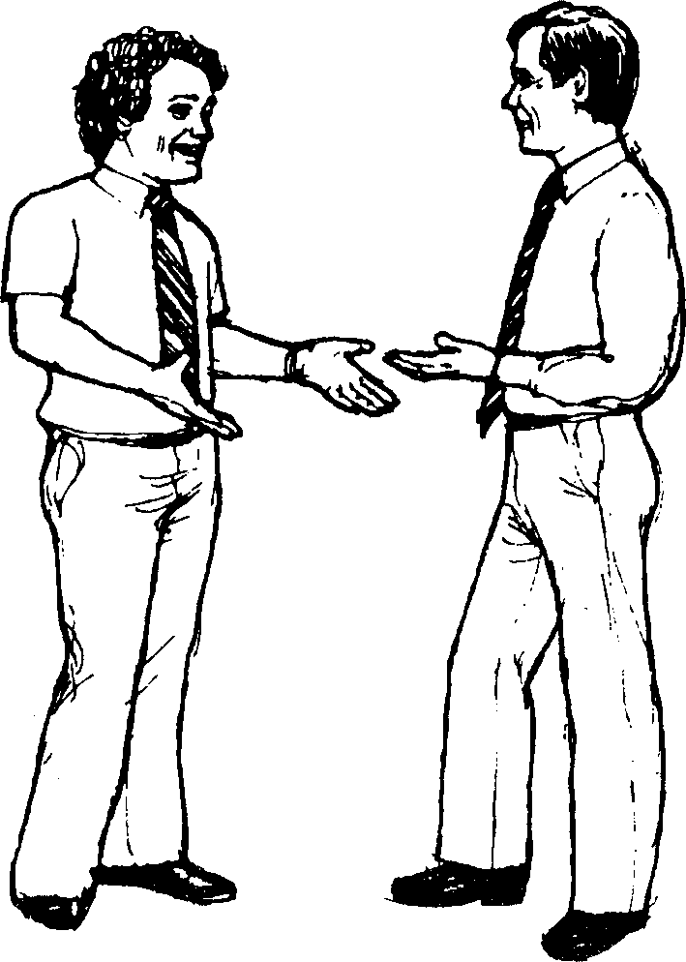
Открытое тело и открытые отношения.

Slide 37
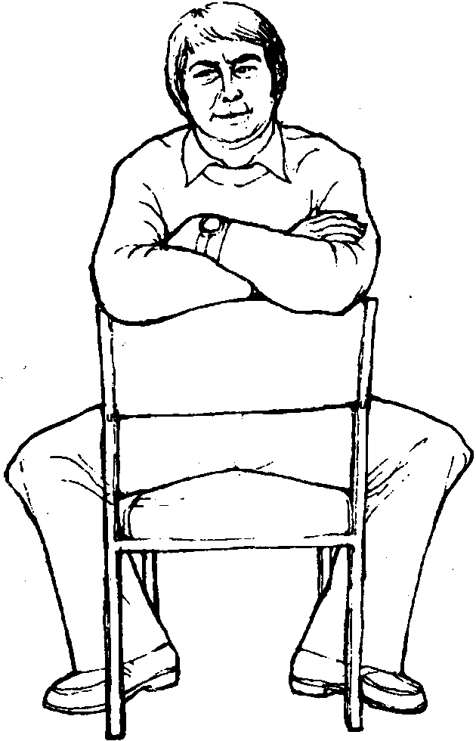
Спинка стула служит защитным средством и может превратить его в агрессивного, атакующего воина.

Slide 38
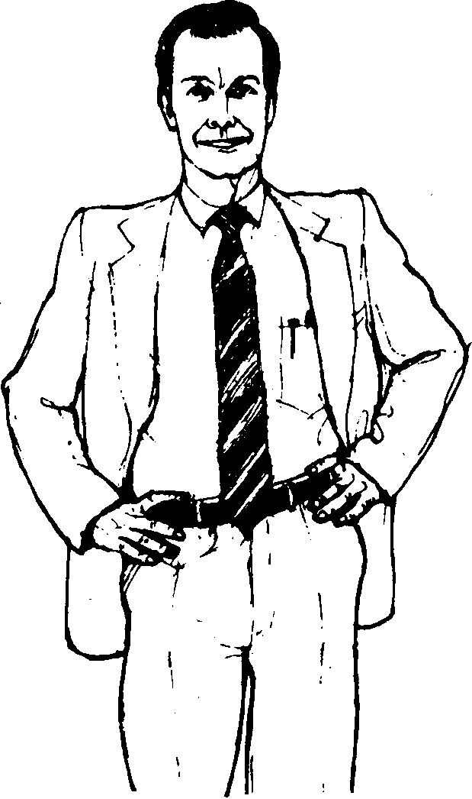
К действиям готов.

Slide 39
Тянет время.

Slide 40
Агрессор.

